Slide 1

AI
AI, AI, AI, AI, quante volte ci è capitato di sentire o leggere questa parola?
Ormai è entrata da tutte le parti, ma siamo sicuri di sapere cosa è veramente?
I meno tecnici e non del settore griderebbero subito alle LLM
Oggi proveremo a crearci una nostra AI e capiremo il perché a volte dire AI vuol dire riferirsi ad un concetto molto vago
Github di questa lezione

Slide 2
DEFINIZIONE
Conoscete gli algoritmi?
Pensatene a uno molto banale
Bene, anche esso potrebbe essere definito come AI
L’AI, definita in italiano come «Agente intelligente», è una qualsiasi entità in grado di percepire l’ambiente che lo circonda e di eseguire azioni
Definizione molto vaga vero? Bhe, è vero, vediamo un esempio banale

Slide 3
ESEMPI
if condizione then azione
Avete letto benissimo, questa è la più semplice AI che si potrebbe creare
In particolare si chiama Agente Intelligente Semplice, basata quindi su regole di condizione-azione
Anche gli algoritmi di path-finding possono essere definiti come AI,
come anche gli algoritmi di raccomandazione, ad esempio di Amazon/Netflix

Slide 4
ESEMPI
Vediamo un altro esempio di Agente Intelligente Semplice
if room_temperature < 67, then turn_on_heater
L’esempio si riferisce ad un possibile termostato, infatti la più semplice AI potrebbe essere formata da una serie di if-else

Slide 5
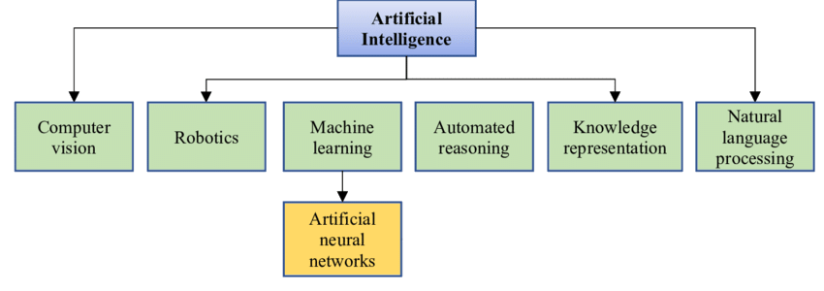
COSA È VERAMENTE?
Anche se scritto in inglese lo schema qui sotto ci può far capire i vari rami che si possono andare a toccare
Nel talk di oggi andremo a trattare il Machine Learning

Slide 6
MACHINE LEARNING
Il Machine Learning è un sottoinsieme dell’AI focalizzato in algoritmi che possono «imparare» patterns dai cosiddetti dataset, per poi fare delle predizioni su nuovi dati mai visti.
L’abilità del riconoscimento di patterns fa si che questi modelli possano prendere decisioni o fare predizioni senza delle istruzioni prefissate
Sebbene «Machine Learning» e «Intelligenza Artificiale» siano spesso usati in modo intercambiabile, non sono del tutto sinonimi.
Machine Learning è IA, ma non tutta l'IA è Machine Learning.
Source: link spiegazione IBM

Slide 7
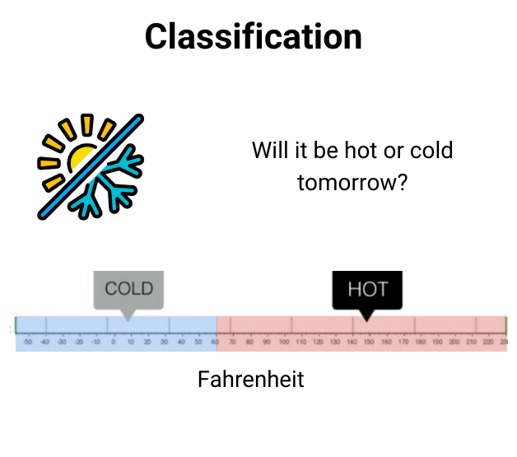
CLASSIFICATORE
La classificazione è usata quando la variabile in output è una categoria o una classe. L’obiettivo è quello di assegnare ai dati in input una categoria predefinita
Esempio:
Abbiamo un dataset con vecchi dati provenienti da stazioni meteo, in cui già sappiamo se il giorno successivo è stato caldo o freddo
Alleniamo l’AI per prevedere queste due categorie
Dando in pasto all’AI nuovi dati mai immessi nel dataset essa sarà in grado di classificare i dati e dire se sarà caldo o freddo

Slide 8
CLASSIFICATORE
Ci sono due tipi di predizioni:
Predizioni discrete
Predizioni continue
Assegno ad ogni dato una precisa e distinta categoria
Ad esempio, un predittore sanitario può classificare i pazienti come diabetici o non sulla base dei dati sanitari.
Assegno a ogni dato previsioni per ogni classe tramite valori percentuali.
Il modello potrebbe classificare un paziente come diabetico con una probabilità dell’82% e del 18% di non esserlo.

Slide 9
LOGISTIC REGRESSION
Ha il compito di comparare due operandi
Viene sempre utilizzato con i comandi di branch
cmp <a>, <b>
Comando | Logicamente | Acronimo
beq | b == a | Branch equal
bne | b != a | Branch not equal
blt | b < a | Branch less than
ble | b <= a | Branch less or equal
bgt | b > a | Branch greater than
bge | b >= a | Branch greater or equal
Source: link documentazione

Slide 10
DATASET BILANCIATI
Cosa succede nell’esempio?
Se d1 == d0 allora facciamo un salto alla label
chiamata sezione2
cmp <d0>, <d1>
beq sezione2
I comandi a destra per funzionare devono essere seguiti dalla label di dove il programma deve «saltare»
Comando | Logicamente | Acronimo
beq | b == a | Branch equal
bne | b != a | Branch not equal
blt | b < a | Branch less than
ble | b <= a | Branch less or equal
bgt | b > a | Branch greater than
bge | b >= a | Branch greater or equal
comando <label>
Source: link documentazione

Slide 11
LETTURA RISULTATI
cmp <d0>, <d1>
beq sezione2
sezione2:
Cosa succede nell’esempio?
Se d1 == d0 allora facciamo un salto alla label
chiamata sezione2
Semantica label per fare il salto:
Comando | Logicamente | Acronimo
beq | b == a | Branch equal
bne | b != a | Branch not equal
blt | b < a | Branch less than
ble | b <= a | Branch less or equal
bgt | b > a | Branch greater than
bge | b >= a | Branch greater or equal
nomeLabel :
Da ricordare di mettere i due punti alla fine
Source: link documentazione
Quindi, alla fine, funziona un po’ come il goto in C

Slide 12
TITOLO
Source: link documentazione

